Slide 1
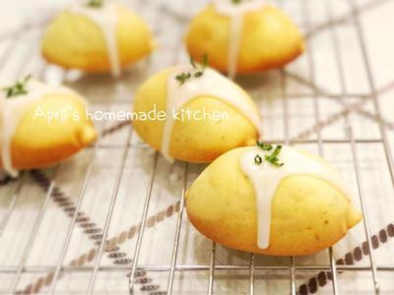




十大易用性改善
104590005 鄭人豪 / 104590045 彭正鈦 / 104590021

Slide 2
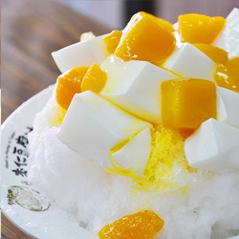
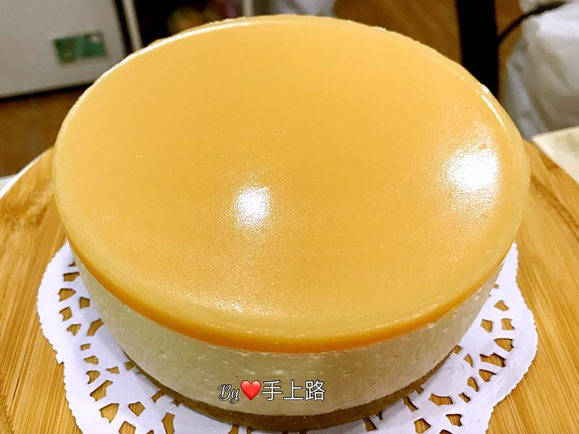
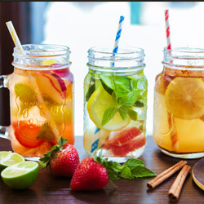
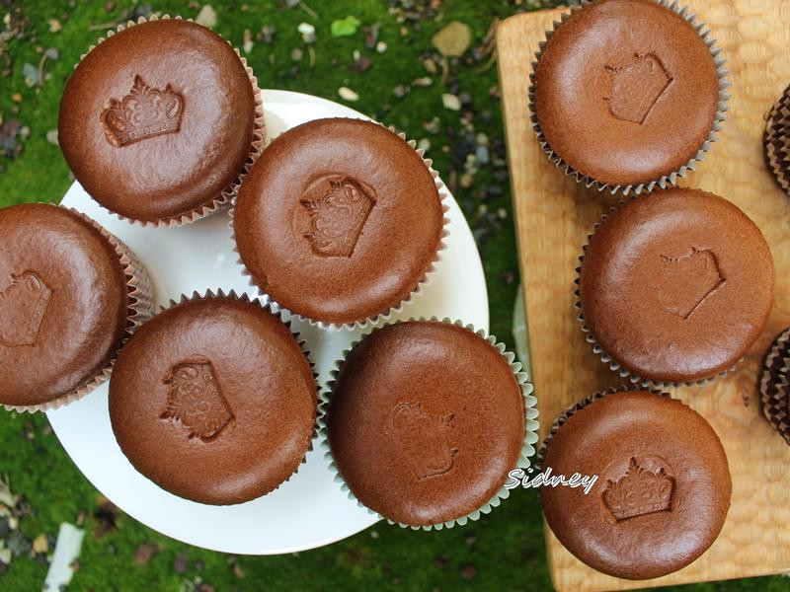
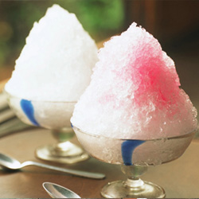
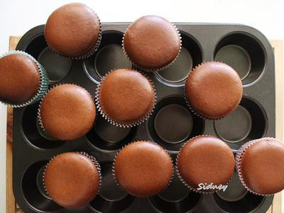

1
使用上便利 新增回最上按鈕

Slide 3
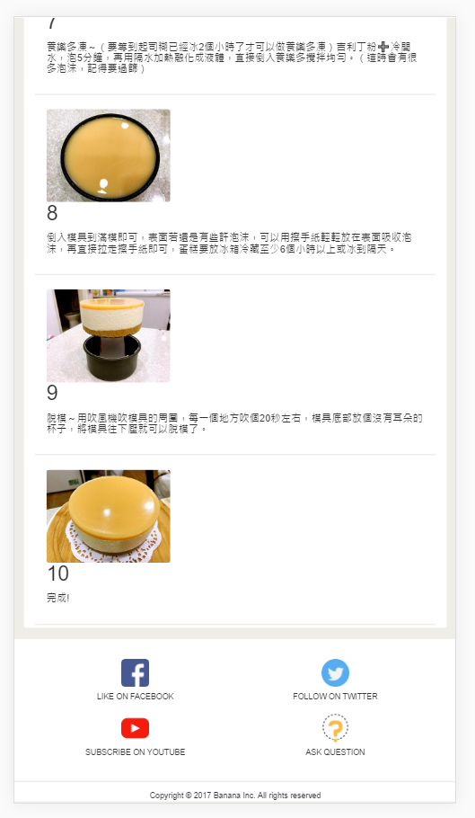

1 使用上便利 | 新增回最上按鈕
發現問題：
使用者使用時，當瀏覽至最底層需要靠滾輪回至最上方。
解決方式：
在底部加上回最上按鈕，以便使用者回至上方。

Slide 4
2
行動裝置使用 放大圖片

Slide 5
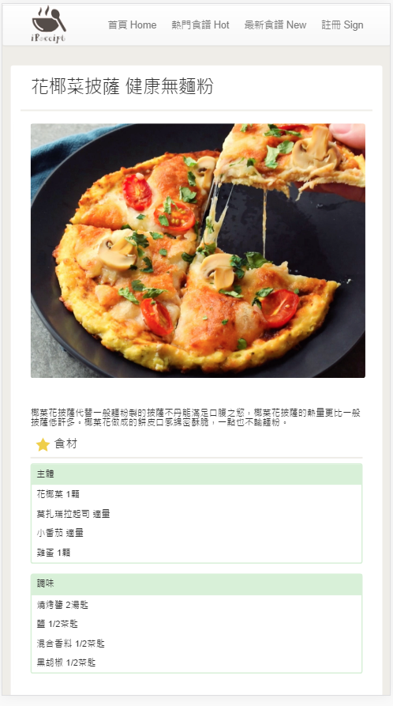
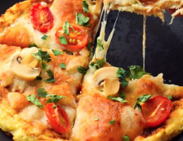
２行動裝置使用 | 放大圖片
發現問題：
使用者使用行動裝置時，並無放大按鍵，無法看清楚食物細節。
解決方式：
在行動裝置版本，可以點選圖片，取代原本相片，提供更詳細細節的圖片供使用者參考。

Slide 6
3

Slide 8
4

Slide 10
5

Slide 12
6

